Slide 1
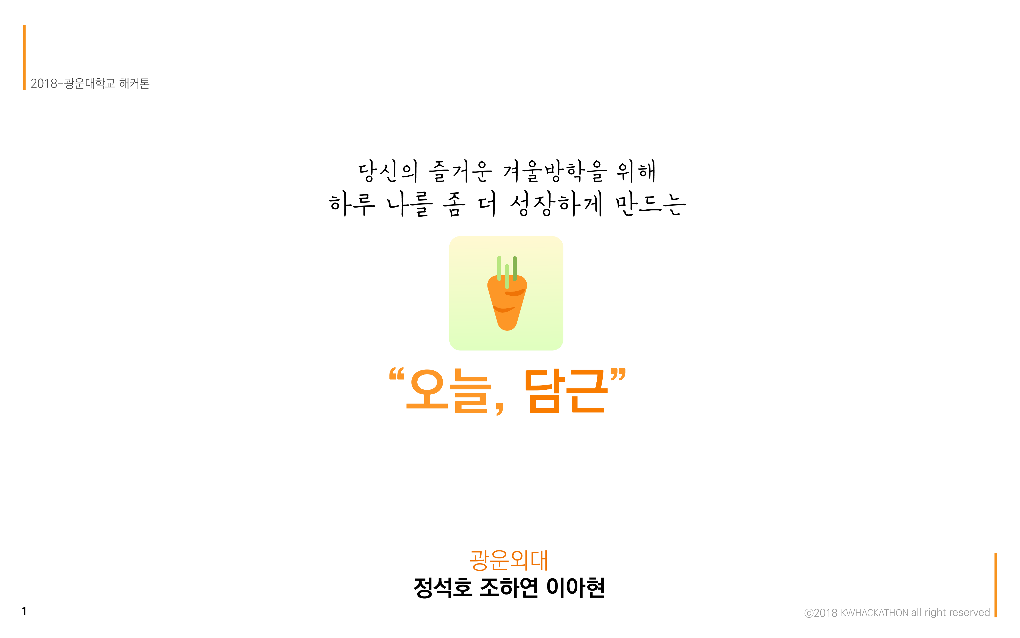

,

Slide 2
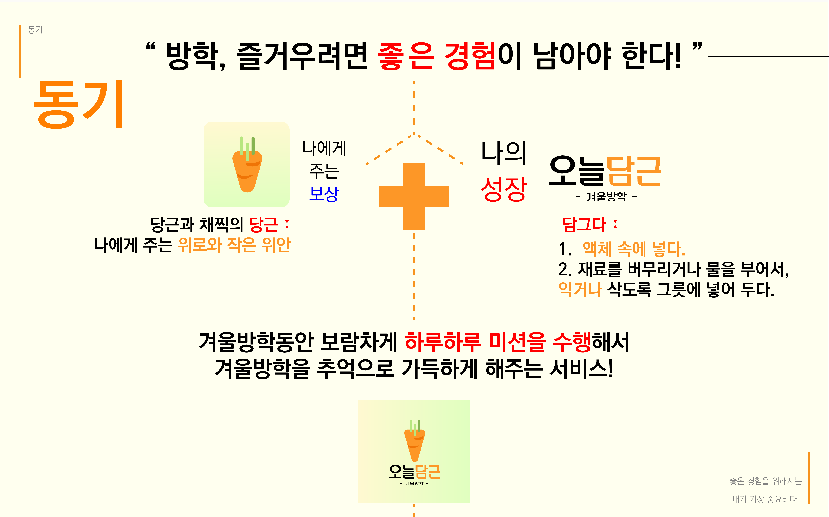

Slide 3
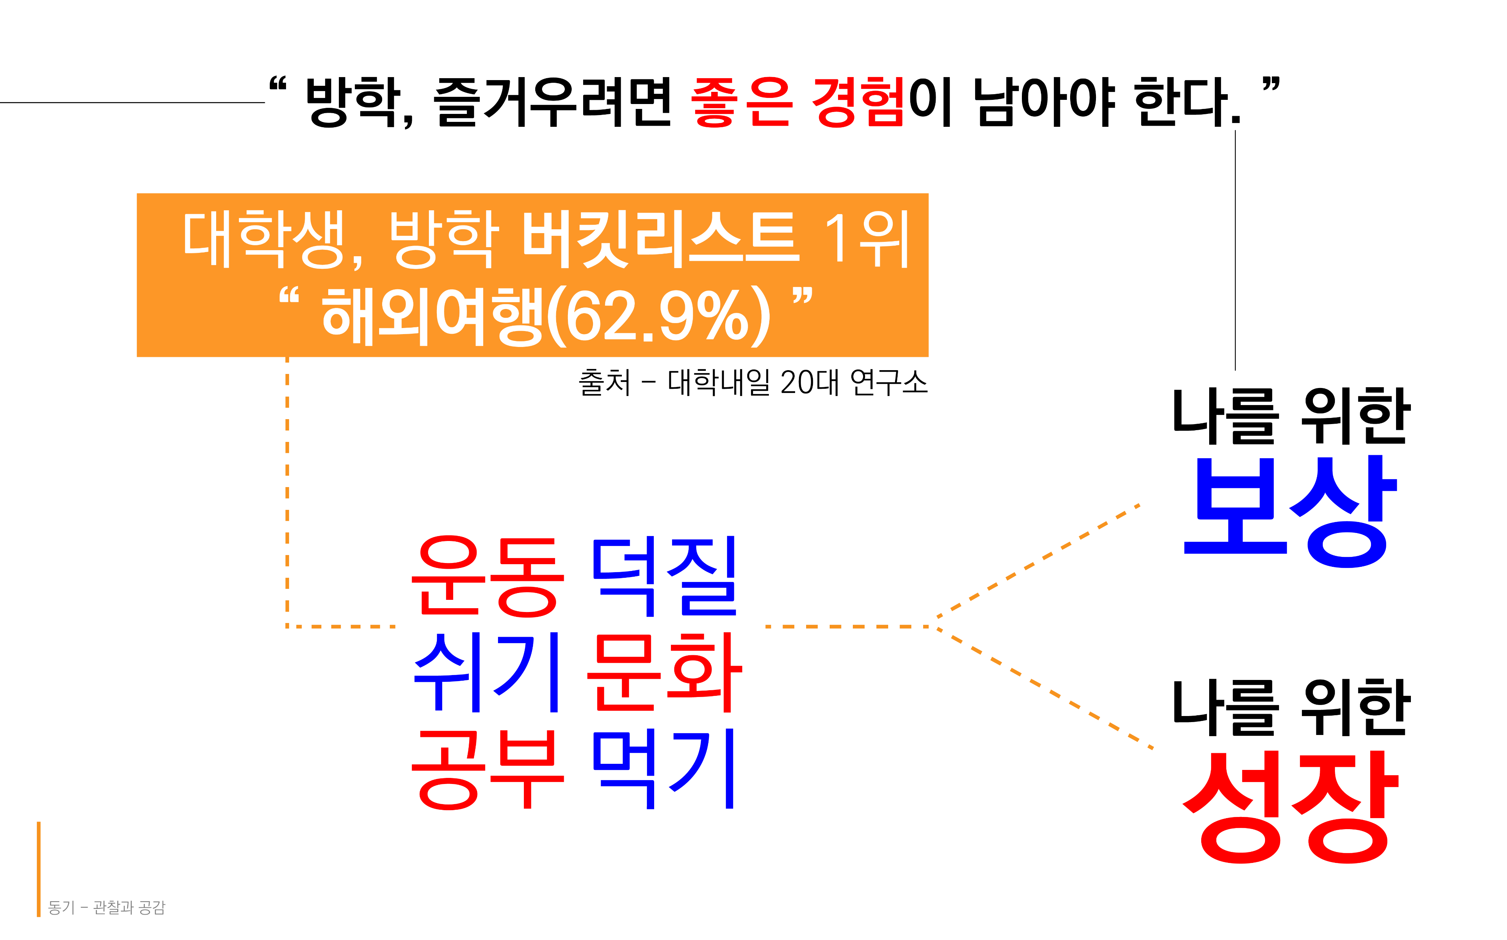

Slide 5
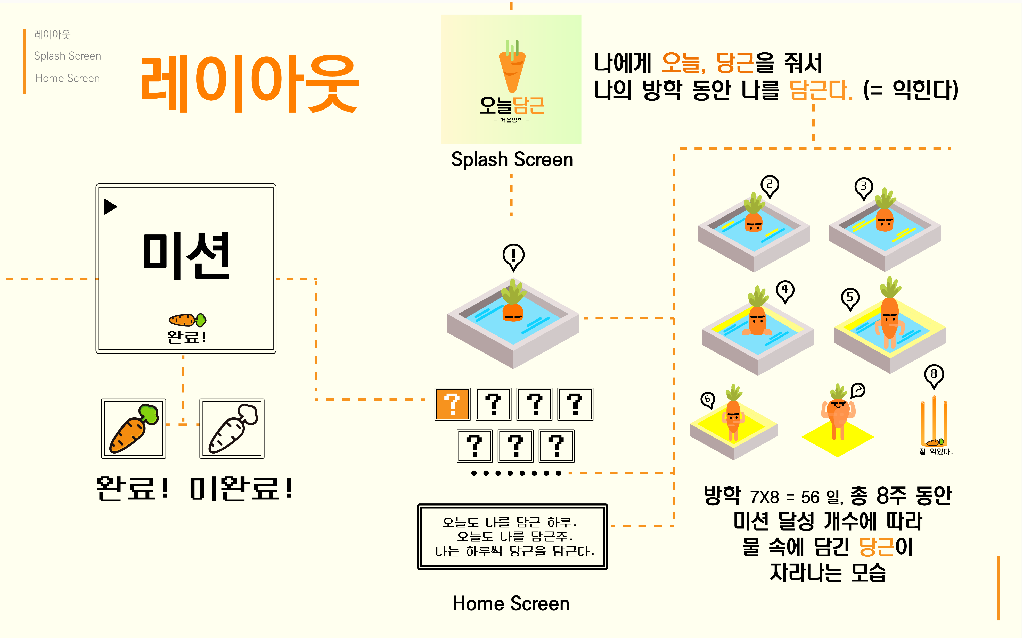

Slide 6
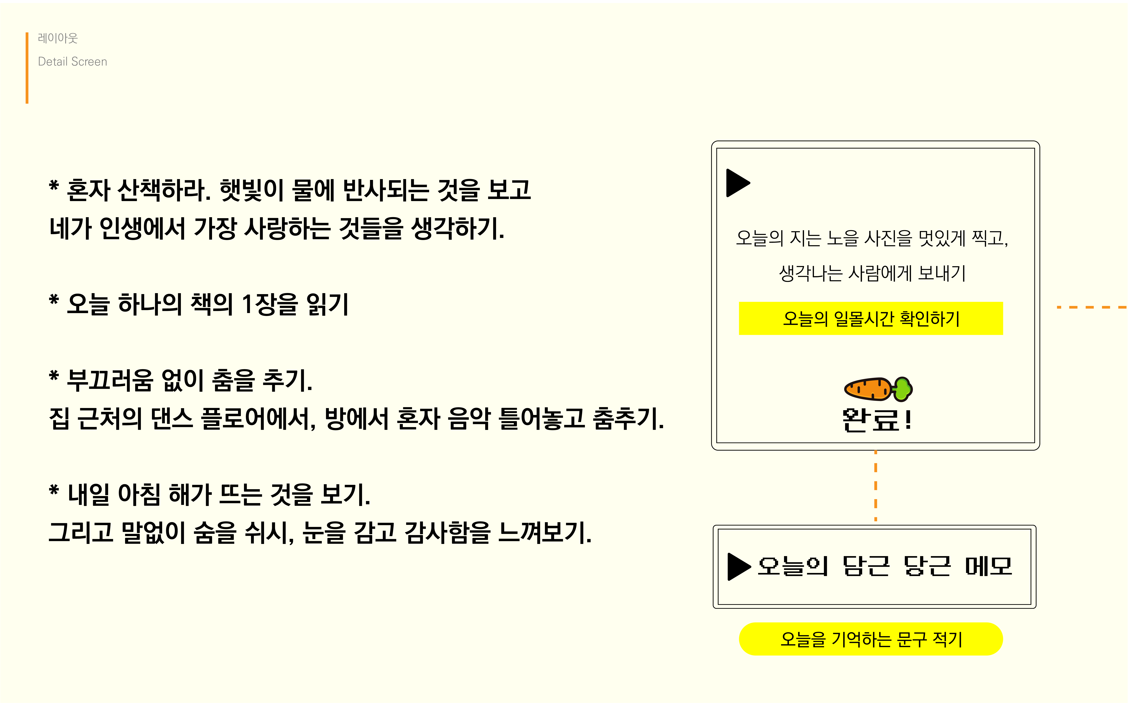

Slide 8
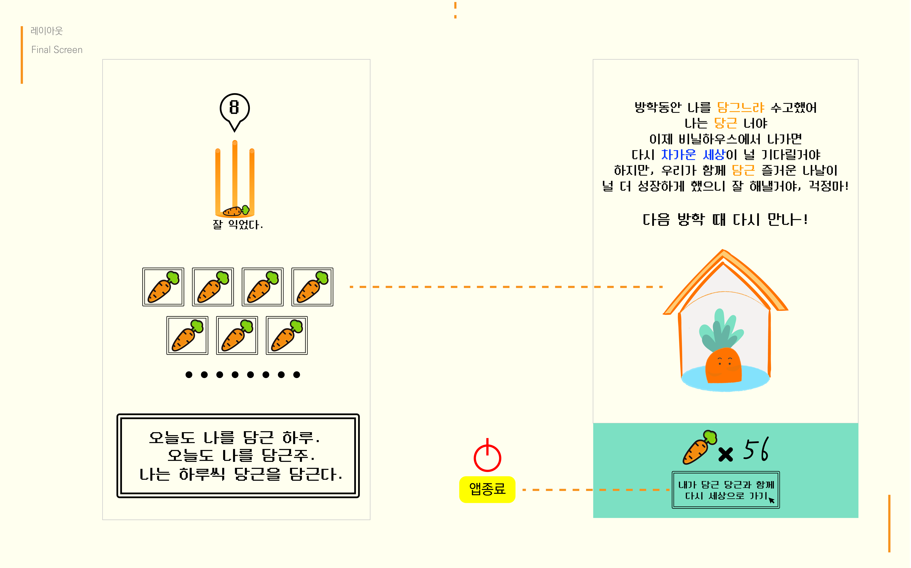

Slide 9
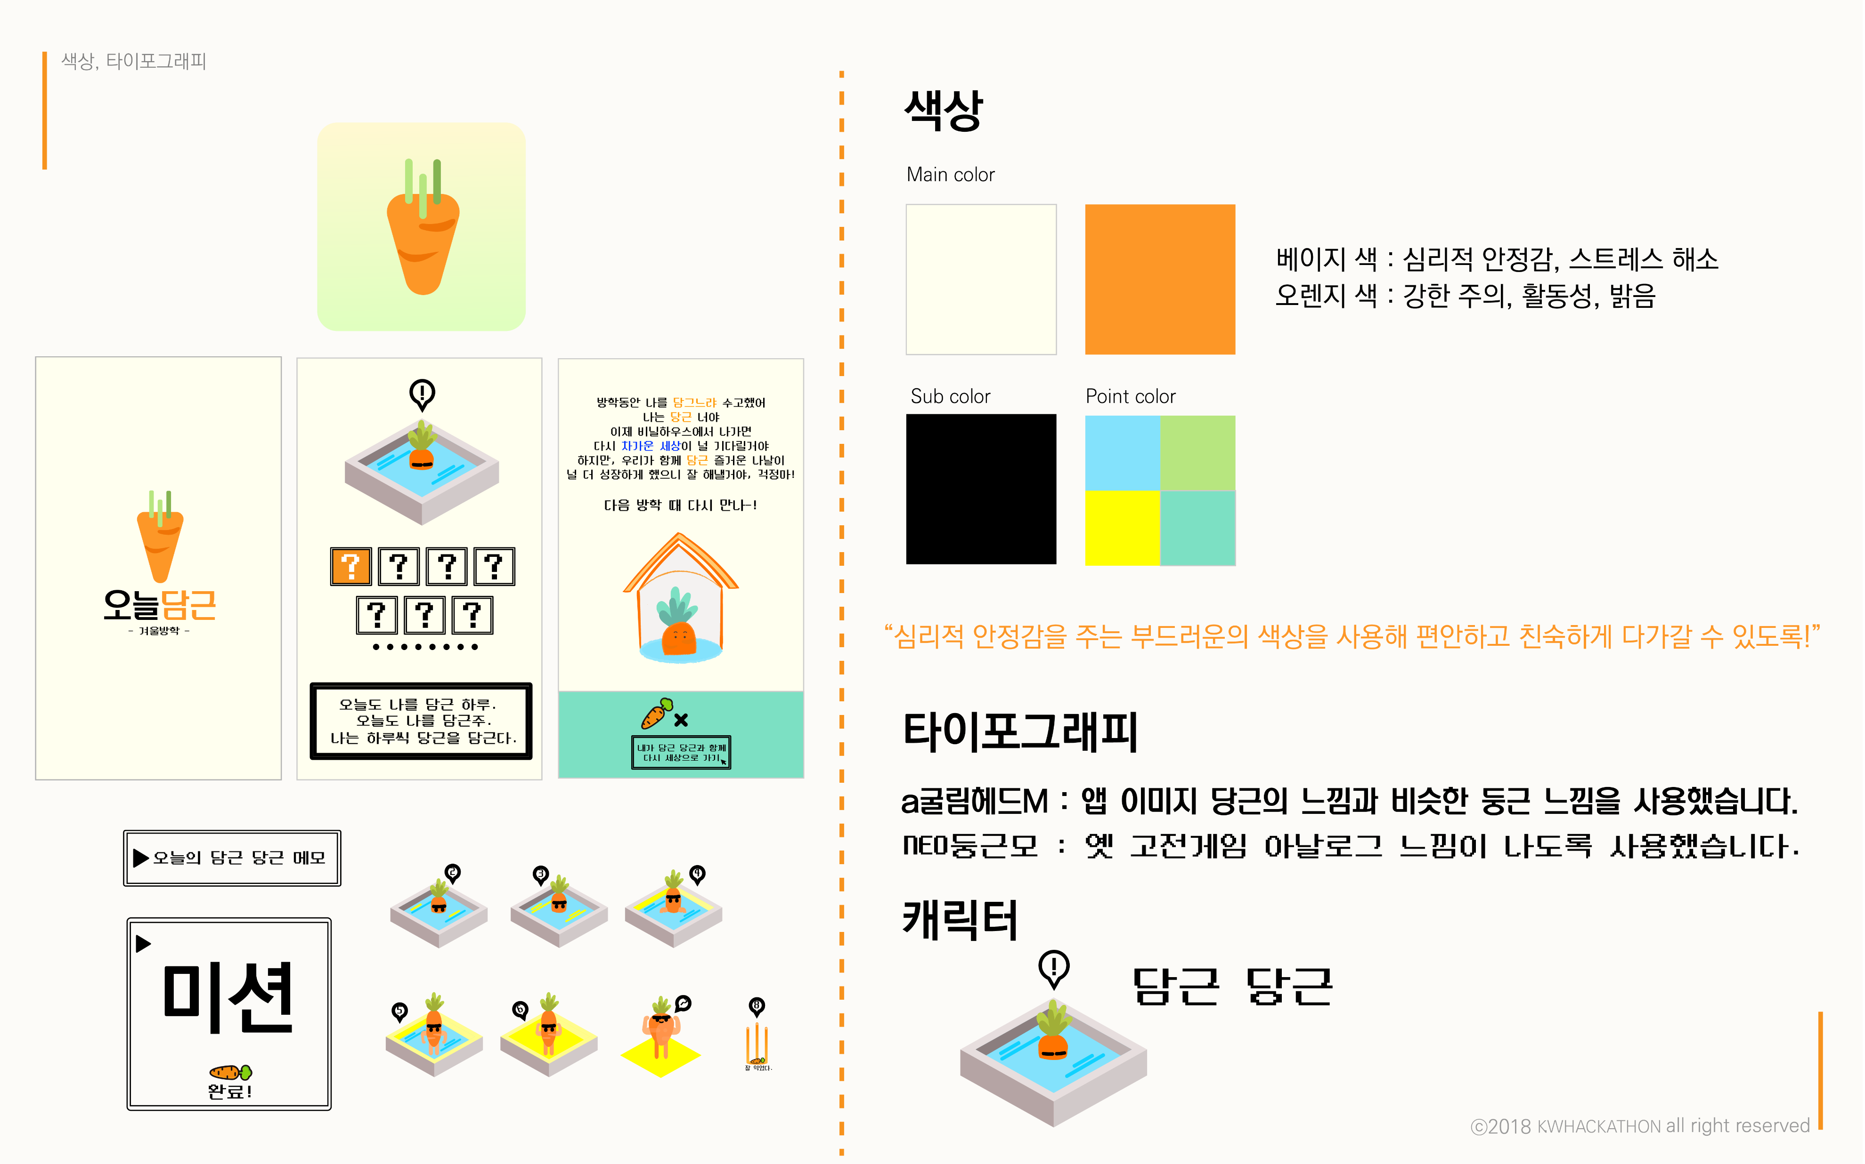
담가져 있는 당근으로 언어유희를 실제화한 캐릭터로
시간이 지날 수록 본 모습을 드러냅니다.

Slide 10

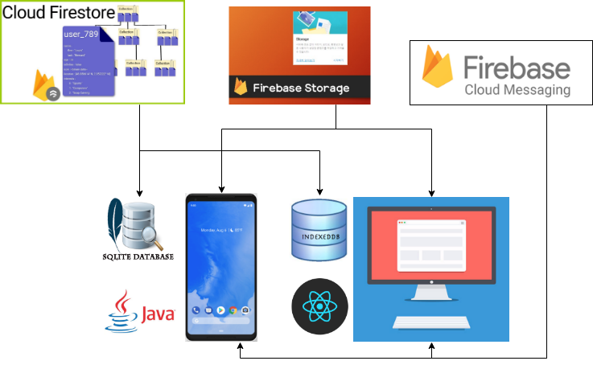

Slide 11
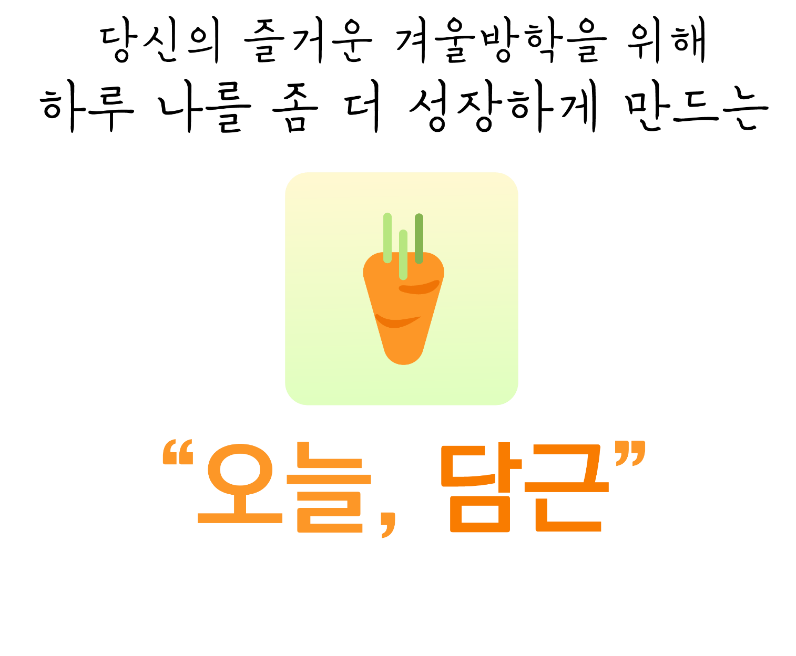
직접 시현 링크
https://kwhack-2018.firebaseapp.com/
https://github.com/hackathon-kor/2018KWHack
광운외대 GitHub 링크 주소

